Slide 1
Krüptotehnika elemendid küberturbes
ICM0018
Küberturbe arhitektuur, loeng 6
Valdo Praust
8. märts 2018

Slide 2
Krüptograafia - mõiste
Krüptograafia (cryptography) on distsipliin, mis hõlmab põhimõtteid, vahendeid ja meetodeid andmete teisendamiseks nende semantilise sisu peitmise, nende volitamata kasutamise või nende märkamata muutumise vältimise eesmärgil (ISO 7498-2)

Slide 3
Krüptograafia alusmõisted, I
Krüpteeritavat (loetamatule kujule teisendatavat) teksti nimetatakse avatekstiks (plaintext)
Krüpteeritud ehk loetamatule kujule viidud teksti nimetatakse krüptogrammiks (ciphertext)
Avateksti teisendamist loetamatul kujul olevaks krüptogrammiks nimetatakse krüpteerimiseks ehk šifreerimiseks (encryption, enciphering)
Krüptogrammi teisendamist avatekstiks normaalolukorras nimetatakse dešifreerimiseks (deciphering, decryption)

Slide 4
Krüptograafia põhimõisteid, II
Nii šifreerimise kui ka dešifreerimise juures kasutatakse tihti salajast võtit ((secret) key)
Dešifreerimine (deciphering, decryption) on krüptogrammi teisendamine avatekstiks võtme abil
Krüptogrammist avateksti leidmist ilma salajast võtit teadmata nimetatakse krüptosüsteemi (krüptoalgoritmi) murdmiseks, millega tegeleb krüptoanalüüs
Ajaloolistes (arvutieelsetes) krüptosüsteemides ei ole salajane võti tihti teisendusvõttest eraldatav, kaasajal on (v.a. eritüüpi algoritmid

Slide 5
Krüptograafia ja krüptoanalüüs
Krüptograafia (cryptography) tegeleb teabe teisendusmeetodite väljatöötamisega, mis kaitsekid teabe konfidentsiaalsust või terviklust
Krüptoanalüüs (cryptanalysis) tegeleb vastupidisega – nende meetodite ehk olemasolevate krüptosüsteemide või krüpteerimisvõtete murdmisega
Krüptograafia ja krüptoanalüüs koos koos moodustavad krüptoloogia (cryptology)

Slide 6
Krüptograafia erijooni, I
Tänapäeval on krüpteerimisalgoritmid (andmete teisendusreeglid) reeglina avalikud, kogu salastus põhineb turvalisus kasutataval salajasel võtmel (mis on lühike digitaalteabekogum)
Säärane võte lubab sõltumatutel ekspertidel süsteemide turvalisust abstraktselt hinnata, pääsemata ligi kaitsmist vajavatele andmetele
Praktikas tegelevad sellega küll kitsa eriharidusega inimesed – krüptoloogid –, kes on reeglina eriteadmistega matemaatikud

Slide 7
Krüptograafia erijooni, II
Kaasaja krüptograafia kasutab eranditult matemaatikute (krüptograafide) poolt koostatud tüüpalgoritme, ise oma kasutamiseks välja töötatatavad unikaalsed algoritmid on ajalugu
Nende algoritmide koostamine krüptograafia (matemaatika) alaseid eriteadmisi
Mida kauem on krüptoalgoritm avalikus kasutuses olnud (krüptoloogidele murda olnud), seda väiksem on tõenäosus, et tal leidub efektiivseid murdrmisvõtteid. Vastu töötab siin küll uute murdmisvõtete leiutamine

Slide 8
Krüptograafia erijooni, III
Kaasaja krüptograafia kasutab eranditult arvutustehnikat, käsitsi paberil arvutamine on jäädavalt ajalugu
Krüptoanalüüsil on oluline tehete kiirus: arvuti taktsagedus on GHZ-des, käsitsi arvutamisel heal juhul mõni Hz
Krüptograafia (tegelikult kogu krüptoloogia) on praktilise poole pealt informaatika üks rakendusi

Slide 9
Krüptograafia erijooni, IV
Kaasaja krüptograafia kasutab suurt hulka standardeid, mida järgib kogu (virtuaal)maailm
Standardid on nagu ikka vabatahtlikud, kuid sünergeetilisel efektil põhinevas koostoimivas maailmas on mõistlik neid järgida
Ilma ühtsete standarditeta ei teki ühtset taristut, mille eri osad saaksid koos toimida

Slide 10
Krüptoalgoritmide liigid
Praktilisest kasutatavusest lähtudes võib jagada neljaks:
Sümmeetrilised ehk salajase võtmega krüptoalgoritmid (olid kuni 1970. aastate teise pooleni ainsad)
Asümmeetrilised ehk avaliku võtmega krüptoalgoritmid (tegid krüptograafia tervikluse tagamise tööriistaks)
Krüptograafilised sõnumilühendid jms sellesarnased funktsioonid
Eriotstarbega algoritmid tõestusteks, autentimisteks, ajatempli jaoks jm

Slide 11
Salajase võtmega krüptoalgoritm
Salajase võtmega krüptoalgoritm (secret key cryptoalgorithm) ehk sümmeetriline krüptoalgoritm (symmetric cryptoalgorithm), on selline, kus nii šifreerimisel kui ka dešifreerimisel kasutatakse sama (salajast) võtit
Tuntuimad esindajad:
AES (128, 192 või 256 bitine võti)
Blowfish (varieeruva pikkusega võti)

Slide 12
Salajase võtmega krüptoalgoritm: turvalisus
Kaasajal loetakse piisavalt tugevaks vähemalt 80 biti pikkuse võtmega algoritme. Enamikel juhtudel (sh alati pikaajalise ja kõrgendatrud turbe korral) kasutatakse vähemalt 128 biti pikkust võtit
Lisaks võtmepikkusele ei tohi algoritmil olla tuntavaid efekte andvaid krüptoanalüütilisi ehk murdmisvõtteid
Nt vananenud algoritm DES on seega kaasajal ebaturvaline, kuna ei vasta võtme pikkuse tingimusele

Slide 13
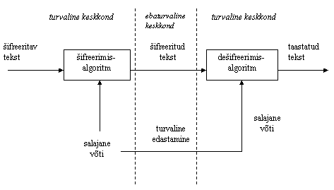
Salajase võtmega krüptoalgoritm

Slide 14
Salajase võtmega krüptoalgoritm: kasutusalad
Neid on neli:
Konfidentsiaalse teabe edastamine üle (mitte pealtkuulamiskindlate) võrkude
Konfidentsiaalsete teabekogumite salvestamine avalikus keskkonnas sooviga teabe saajate hulka piirata
Juhubitijada (valge müra) saamine võtmematerjali jms genereerimisel
Juhubitijada (valge müra) saamine andmete turvalisel kustutamisel

Slide 15
Tuntuimad esindajad, I
AES. Võtmepikkuse osas on kolm varianti - kas 128, 192 või 256 bitti). Alates 2001 de facto rahvusvaheline kommertsvaldkonna standard, hinnanguliselt 70-80% kasutamisest on hetkel just AESi eri versioonid
Blowfish. Varieeruva pikkusega võti, kuni 448 bitti. Pärineb Bruce Schreierilt 1990. aastatest
Serpent. Võtmepikkus kas128, 192 või 256 bitti. Konstrueeritud 1998 (Ross Anderson, Eli Biham, Lars Knudsen) kui tollane uue kommertsvaldkonna standardi kandidaat

Slide 16
Tuntuimad esindajad, II
RC4. Varieeruv võtmepikkus 40 kuni 256 bitti, pärineb 1987. aastast. On ainus laialt levinud jadašiffer
IDEA. Plokkšiffer. Pärineb Šveitsist 1991. aastast (James Massey, Xuejia Lai), võtmepikkus 128 bitti. On imekombel “veteran-algoritmi” kohta veel turvaline
DES. Võtmepikkus 56 bitti. Ebaturvaline juba üle 10 aasta, kuid on (oli) klassika ja teistele teednäitav. Oli maailmas laialtkasutatav standard 1977-2005

Slide 17
Avaliku võtmega krüptoalgoritm
Avaliku võtmega krüptoalgoritm (public key cryptoalgorithm) ehk asümmeetriline krüptoalgoritm (asymmetric cryptoalgorithm) kasutab kahte võtit – esimese võtmega šifreeritud teave on dešifreeritav vaid teise võtmega ja vastupidi
Üldreegel: ühest võtmest teist ei ole võimalik praktikas leida
Teoreetiliselt on selline leidmine võimalik (üksühene seos), aga see võtab väga palju aega

Slide 18
Avaliku võtmega krüptoalgoritm: võtmed
Avaliku võtmega krüptoalgoritmi võtmeid nimetatakse reeglina avalikuks võtmeks ja privaatvõtmeks (public and private key).
Avalik võti on tavaliselt piiranguteta kõigile soovijaile teada
Privaatvõti (vahel nimetatakse ka salajaseks võtmeks) on reeglina aga subjekti (inimese, tehnilise seadme, programmi vms) ainuvalduses

Slide 19
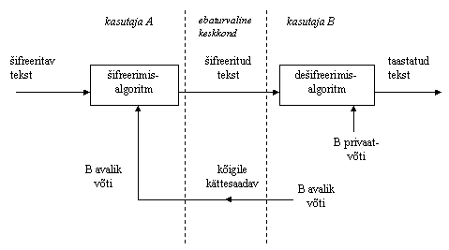
Avaliku võtmega krüptoalgoritmi kasutamine turvalisel võtmevahetusel

Slide 20
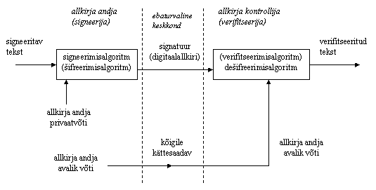
Avaliku võtmega krüptoalgoritmi kasutamine signeerimisel (digiallkirja andmisel)

Slide 21
Avaliku võtmega krüptoalgoritmi kasutamine
Kolm kasutusala:
Avaliku võtmega krüptoalgoritme saab kasutada salajaste võtmete turvalisel edastamisel üle liinide ilma füüsilise kokkusaamiseta. Ainus tingimus on siin avaliku võtme avalikkus
Avaliku võtmega krüptoalgoritme saab lisaks andmete konfidentsiaalsuse tagamisele kasutada ka nende tervikluse tagamisel ehk andmee signeerimisel. See ongi nende peamine kasutusvaldkond (umbes 80% kasutust)
Avaliku võtmega krüptoalgoritmidel (signeerimisel)põhineb digiallkirja idee, kus krüptotehnilisele poolele liidetakse õiguslik pool

Slide 22
Tekke- ja kasutuslugu
Asümmeetrilised algoritmid ilmusid krüptograafiasse 1970tel aastatel, varem neid ei teatud/tuntud
Peamised nimed, kes olid loomisega seotud: Diffie, Hellmann, Shamir, Adleman, Rivest
Praktilise kasutuse leidsid asümmeetrilised krüptoalgoritmid 1980. aastatel, masskasutama hakati alates 1990. aastatest
Kaasajal on asümmeetriline krüptograafia pea ainus digiteabe tervikluse tagamise võimalus, sh digiallkirja teoreetiline alus
Notes:
22

Slide 23
RSA kui tuntuim avaliku võtmega krüptoalgoritm
Tuntuim avaliku võtmega krüptoalgoritm on RSA, mis on ühtlasi ka maailma esimene avaliku võtmega krüptoalgoritm. Selle töötasid välja Ron Rivest, Adi Shamir ja Leonard Adleman 1978. aastal
RSA korral saab privaatvõtmest avalikku võtit saab leida, kuid vastupidine - avalikust võtmest privaatvõtme leidmine - pole praktikas võimalik
Avalik ja privaatvõti on omavahel matemaatiliselt üksüheselt seotud, kuid see on nn ühesuunaline seos (one-way relation), mis on praktikas arvutatav ainult ühtpidi

Slide 24
RSA eripärad
RSA turvalisus põhineb matemaatilisel faktil, et suure kordarvu teguriteks lahutamine (kui ka tegurid ise on suured) on praktikas võimatu ülesanne
RSA toetab suvalist võtmepikkust, mida pikem võti, seda turvalisem. Praktikas eelistatakse mugavuse tõttu võtmepikkusi, mis on arvu 2 täisastmed, teised pikkused pole levinud
Kaasajal loetakse RSAd turvaliseks alates 2048 bitisest võtmest. Lühiajalise turve korral võib hädapäraselt kasutada ka 1024-bitise võtmega RSAd
Siin-seal on levinud juba 4096-bitine võti
Notes:
24

Slide 25
RSA võtmete eripärad
Erinevalt sümmeetrilistest krüptoalgoritmidest ei sobi võtmeks väline etteantud bitijada, vaid RSA võtmepaar tuleb krüptoalgoritmi koosseisu kuuluva spetsiaalse võtmegenereerimisalgoritmiga luua
Võtme genereerimine tekitab võtmepaaris teatud ”infoliiasuse”, mille tõttu on võtmed sümmetriliste krüptoalgoritmi võtmetest tunduvalt pikemad (1024 või 2048 bitti versus 80 või 128 bitti)
Notes:
25

Slide 26
RSA võtmepaari genereerimine
Valitakse kaks suurt algarvu p ja q (nt 512-bitised)
Arvutatakse kahe suure algarvu korrutis
n = p • q
Valitakse arv e nii, et tal ei oleks ühistegureid arvuga (p-1)(q-1)
Leitakse arv d nii, et d • e = 1 mod (p-1)(q-1)
RSA avalik võti on paar (n, e)
RSA privaatvõti on kolmik (p, q, d)
Notes:
26

Slide 27
RSA šifreerimine/dešifreerimine
RSAga saab šifreerida saab tekste (arve) mis on väiksemad kui pq bitti (1024 bitiste p ja q korral 2048 bitti, ca 620 kümnendkohta)
Šifreerimisel leitakse
Y = Cip(X) = X^{d} (mod n)
Dešifreerimisel leitakse
X = Decip(Y) = Y^{e} (mod n)
Avatekst saadakse seepärast, et
(X^{d})^{e} = X (mod n)
põhjusel et
d • e = 1 mod (p-1)(q-1)
Notes:
27

Slide 28
RSA eripärad praktikas (võrrelduna sümmeetriliste algoritmidega)
Šifreerimine ja dešifreerimine, kus kasutatakse modulaararitmeetikat, on küllalt kiired
Siiski on RSA sümmeetrilistest krüptoalgoritmidest (AES jt) ca 2-3 suurusjärku (sadu kuni tuhandeid kordi) aeglasem
Võtmepaari genereerimine (sisaldab algarvude genereerimist) on šifreerimisest omakorda mitu suurusjärku aeglasem: ja ollakse seisukohal, et võtmepaari genereerimine on käsitletav sündmusena
Siiski suudab kaasaja personaalarvuti leida 1024- või 2048-bitise võtmepaari siiski sekunditega või murdosadega
Notes:
28

Slide 29
RSA näide (väikeste arvudega)
p = 61, q = 53 (algarvud)
n = pq = 3233
(p-1)(q-1) = 60 x 52 = 3120
Valime e = 17, arvuga 3120 ei ole tal ühistegureid
Leiame d = e⁻¹ (mod (p-1)(q-1)) = 17^{–1} (mod 3120) = 2753
Avalik võti on (3233, 17)
Privaatvõti on (61, 53, 2753)
Šifreerimine, avatekst X = 123
Y = Xe (mod n) = 123¹⁷ (mod 3233) = 855
Dešifreerimine:
X=Y^{d} (mod n) = 855²⁷⁵³ (mod 3233) = 123
Notes:
29

Slide 30
RSA krüptoanalüüs, I
70-kohalise arvu algteguriteks lahutamine nõuab kaasajal keskmiselt tööjaamalt ca 10 minutit
100-kohaline – samalt arvutilt ca umbes nädal
140-kohaline arv lahutati 1996 teguriteks 5 aastaga, ühendades maailma paljude serverite jõupingutused
Praegu on suurim teguriteks lahutatud arv 768-bitine ehk 230-kohaline (AD 2009)
1024 bitine võti: on vaja kaheks 155-kohaliseks algteguriks vaja jagada 310-kohaline kordarv
2048 bitine võti: on vaja kaheks 310-kohaliseks algteguriks vaja jagada 620-kohaline kordarv
Notes:
30

Slide 31
RSA krüptoanalüüs, II
300-kohaline arv (1024-bitine RSA) nõuab kogu praeguselt arvutivõimsuselt tööd kauemaks kui on Päikese eluiga (kümned miljardid aastad)
On kaheldud, et 1024-bitine RSA võib 5-10 aasta pärast olla praktikas murtav, kuid sama 2048/4096-bitise RSA kohta enam ei arvata
Kuni 256-bitise RSA murrab kaasaja tavaline personaalarvuti ca tunniga
Piisavalt võimas kvantarvuti murraks ka RSA kiiresti lahti, kui arvatakse, et lähema 20 aasta jooksul need 2048-bitist RSAd ei ohusta
Notes:
31

Slide 32
RSA võtmepaari genereerimise viga Infineoni kiibi ja RSA teegi koosmõjus
Viga - CVE-2017-15361 - avastati 2017. aasta algul, laiemalt levis teave selle kohta viimastel kuudel. Puudutab Eesti ID kaarte
Viga pole omane RSAle, vaid selle väärale realisatsioonile, puudutades selle Infineoni riistvararakendusi
Viga puudutab viisi, kuidas valitakse algarve (nende kandidaate) võtmepaari genereerimisel – tulemuseks on see, et neid valitakse palju kitsamast ruumist kui peaks
Võimaldab vigaselt genereeritud 1024-bitise RSA võtmepaari murda 80 EUR maksva arvutusvõimususega, 2048-bitise aga 20 000 EUR maksva arvutusvõimsusega
Notes:
32

Slide 33
RSA koostöö teiste krüptoalgoritmitüüpidega
Pikkade andmekogumite krüpteerimiseks RSA ei sobi (on liiga aeglane, sümmeetrilistes algoritmidest sadu kuni tuhandeid kordi aeglasem). Teiste asümmeetriliste algoritmidega on sama lugu
See ei sega RSA kasutamist võtmevahetusel, kuid segab oluliselt RSA kasutamist signeerimisel (tervikluse kaitseks)
Ülaltoodud probleemi lahendamiseks mõeldi 1980. aastatel välja krüptoräsi algoritmid
Notes:
33

Slide 34
Teisi avaliku võtmega krüptoalgoritme ja -süsteeme
RSAga sarnased avaliku võtmega levinuimad süsteemid on:
elliptlistel kõveratel (ECC, elliptic curves) põhinevad algoritmid
ElGamal
DSS
Diffie-Hellmann’i võtmevahetusskem
Paillier’ süsteem
Kaasajal on elliptilistel kõveratel põhinevad süsteemid hakanud RSA kõrval popupaarsust võitma
Notes:
34

Slide 35
Elliptilistel kõveratel põhinev avaliku võtme krüptograafia
2017. aasta oktoobris asendati Eesti ID kaardil leitud kiibivea tõttu RSA erakorralise elliptilistel kõveratel põhineva algoritmiga
Kasutusele võeti elliptilise kõveral P-384 (384-biti pikuse võtmega) süsteem, mille turvatase on ligilähedane 3078-bitise RSA turvatasemele (kõrgem 2048-bitise RSA turvatasemest)
Oma käitumisomadustelt sarnaneb see süsteem RSAga nii võtmevahetusel kui ka signeerimisel
Notes:
35

Slide 36
Krüptoräsi ehk krüptograafiline sõnumilühend
Krüptoräsi ehk krüptograafiline sõnumilühend (cryptographic message digest, hash, fingerprint, thumbprint) on ükskõik kui pikast sõnumist (failist) teatud matemaatiliste eeskirjade järgi arvutatav lühike (paarsada bitti) teabekogum
See seos on ühesuunaline (one-way): etteantud sõnumilühendi korral ei ole võimalik tuletada faili, millele see sõnumilühend vastab
Notes:
36

Slide 37
Krüptoräsi: kasutusala
Kui meil on olemas paar – sõnum ja räsi (sõnumilühend) – , kus räsi vastab failile, võime olla igal juhul kindlad, et räsi on arvutatud kindlasti sellest failist ega mitte millestki muust
Krüptoräside peamine kasutusala on autentimisel ja tervikluse tagamisel (nt digiallkirja juures)
Üks räsi kasutamise peamisi põhjuseid seisneb asjaolus, et avaliku võtmega krüptoalgoritm ei ole võimeline töötlema suuri andmemahte
Notes:
37

Slide 38
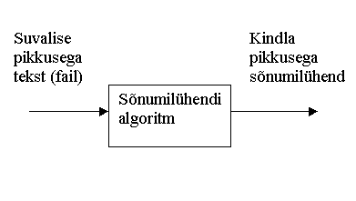
Krüptoräsi: toimimisskeem
Notes:
38

Slide 39
Räsifunktsioonilt nõutavad omadused
Algse sõnumi mistahes muutused peavad põhjustama muutuse ka lühendis (räsis)
Räsi peab olema lihtsate protseduuridega leitav (vähemalt sümmeetrilise krüptoalgoritmi kiirusega)
Räsi leidmise algoritm ei tohi olla pööratav: etteantud räsi korral ei tohi praktikas olla võimalik leida sellega sobivat sõnumit
Etteantud räsi korral ei tohi olla leitav teist sõnumit, mis annaks sama räsi – nõrk kollisioonivabadus
Ei tohi olla leitav sellist sõnumitepaari, mis annaks sama räsi – kollisioonivabadus
Tihendusfunktsioon F (vanatüübilise arhitektuuri korral) peab olema kollisioonivaba – pseudo-kollisioonivabadus
Notes:
39

Slide 40
Praktikas kasutatavaid häid räsifunktsioone
SHA-2, õigemini SHA-2 perekonna peamine esindaja SHA-256 (vahel nimetatud ka kui SHA2-256) konstrueeriti 2001. aastal MD4-l põhineva ideoloogia põhjal NSAs viimase turvalisust tugevdades. Räsi pikkus on 256 bitti (32 baiti)
SHA-3 perekond 256, 384 ja 512 biti (32, 48 ja 64 baidi) pikkuse räsiga – konstrueeriti 2010. aastatelpõhjusel, et SHA-1 ja SHA-2 korral leiti uusi teoreetilisi ründeid
Praktikas kasutatavad räsifunktsioonid peavad sama turbe saavutamiseks leidma vähemalt kaks korda nii pika räsi, kui on sama turvalisusega sümmeetrilise krüptoalgoritmi võtmepikkus – st 256 bitti
Notes:
40

Slide 41
Veidi vananenud, kuid veel lahtimurdmata räsifunktsioone
SHA-1 konstrueeriti 1996. aastal varasemate r-äsifunktsioonide (MD4) ideoloogiat eeskujuks võttes NSAs viimase turvalisust tugevdades. Räsi pikkus on 160 bitti (20 baiti)
RIPEMD-160 – konstrueeriti 1990te algul Belgias, leiab 160-bitise (20-baidise) räsi. Algoritmil on märksa väiksem kasutusala kui SHA-perekonna algoritmidel
Notes:
41

Slide 42
Praktikas keelatud (äärmiselt ebasoovitavaid) räsifunktsioone
MD5 – välja töötatud Ron Rivesti poolt. Leiab 128-bitise (16-baidise) räsi ehk sõnumilühendi, On muutunud räsimaailmas klassikaks (nagu DES sümmeetriliste algoritmide maailmas)
MD2, MD4 – MD5 eellased, välja töötatud samuti Ron Rivesti poolt. Leiavad 128-bitise (16-baidise) räsi ehk sõnumilühendi
MD-perekonnal on ammu leitud nii kollisioone ja praktilisi murdmsvõtteid (nt samaräsirünne). Sellest hoolimata on eriti just MD5 siiski kahjuks senini masskasutuses praktikas
Notes:
42

Slide 43
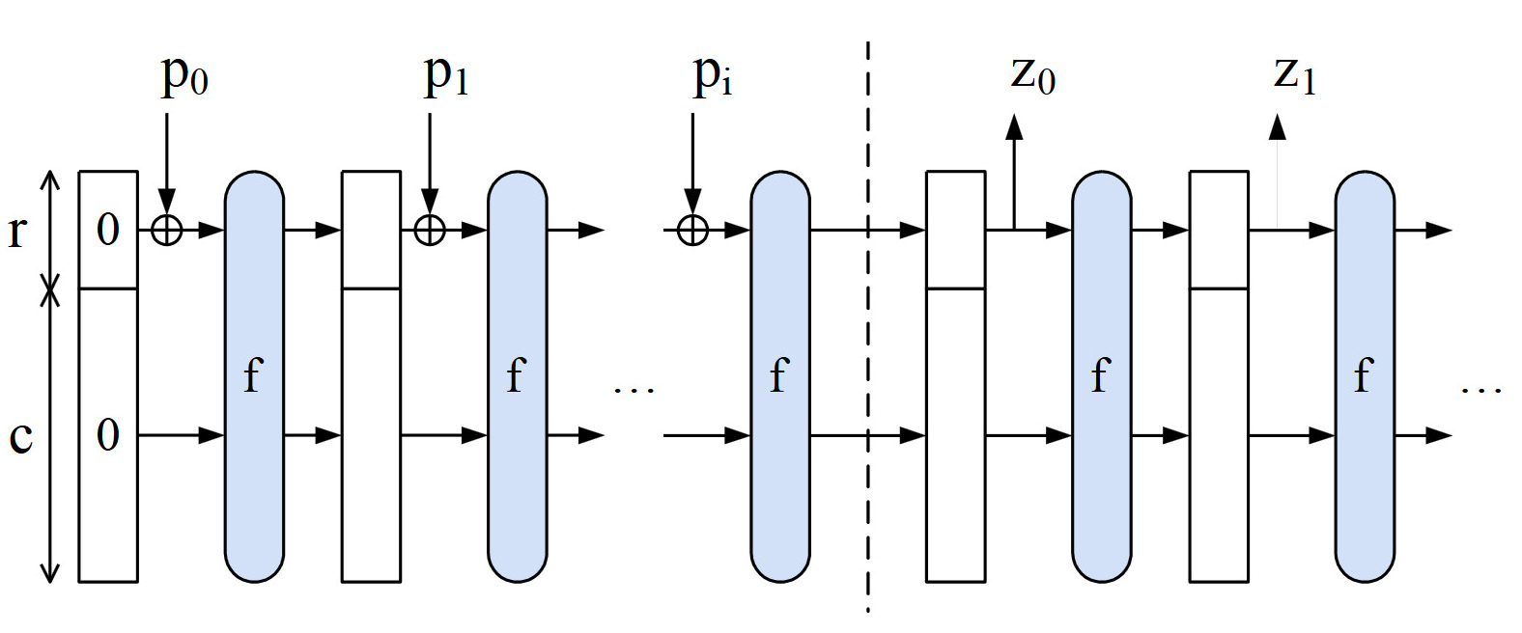
Käsnastruktuur kui SHA-3 põhialus
Käsnastruktuur (sponge structure) on kahesammuline tegevus:
Absorbeerimine (absorbing) - on olemas üks suur massiiv, mille algusosa esmalt muudetakse sammhaaval funktsiooniga F räsitava materjali bittidega.
Pigistamine (squeezing) – massiiviga tehakse funktsiooniga F teisendusi edasi ja teisenduste vahel loetakse jupiti välja räsi
F on tihendusfunktsiooni analoog käsnastruktuuri korral
Notes:
43

Slide 44
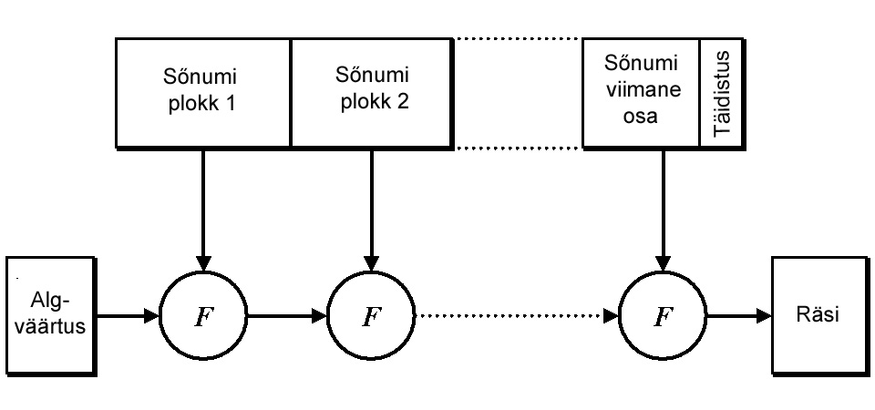
Käsnastruktuur versus klassikaline räsifunktsiooni struktuur
absorbeerimine (sõnum sisse) pigistamine (räsi välja)
Notes:
44

Slide 45
Krüptoräside kasutamine
On kasutatavad tervikluse tagamisel, kus nad on väga olulised mehhanismid – nii koos avaliku võtmega krüptoalgoritmiga (signatuuride arvutamisel) kui ka ilma nendeta.
Nende väga suur kasutusala on digitaalsignatuuride ja ajatemplite juures
Senikaua, kui avaliku võtmega krüptoalgoritm jääb töötama sümmeetrilisest algoritmist aeglasemalt, ei saa IT maailm räsidest loobuda
Me ei pea hoolitsema enam mahuka andmekogu, programmi vm volitamata muutmiste eest, vaid võime leida selle lühikese räsi ja hoolitseda selle muutumatuse eest (mida saame edaspidi alati vajadusel suure kogumiga võrrelda)
Notes:
45

